Slide 1
Maria Lucia Fattorelli
REUNIÃO DO CONSELHO POLÍTICO
Brasília, 14 de fevereiro de 2017
CONJUNTURA NACIONAL
E O SISTEMA DA DÍVIDA

Slide 2
CONJUNTURA ATUAL
Classe política manchada
pela corrupção
modifica a
Constituição
do país
JUROS ELEVADÍSSIMOS
MECANISMOS FINANCEIROS GERAM DÍVIDA PÚBLICA
RECORDE DE LUCRO DOS BANCOS
PACOTE DE MEDIDAS QUE FAVORECEM BANCOS E SACRIFICAM A SOCIEDADE E A NAÇÃO
CORRUPÇÃO DOMINANTE

Slide 3
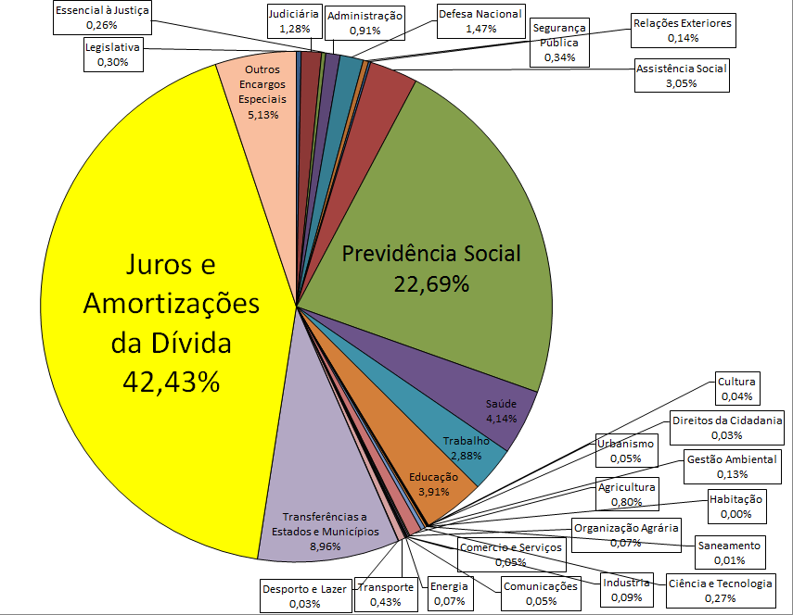
PEC 55 irá aumentar a gastança financeira
PEC 55 provocará incremento ainda maior dos gastos com juros e amortizações da dívida, em detrimento de todas as despesas primárias, que ficarão disputando recursos sob teto congelado por 20 anos!
A Previdência é o foco primordial do mercado financeiro

Slide 4
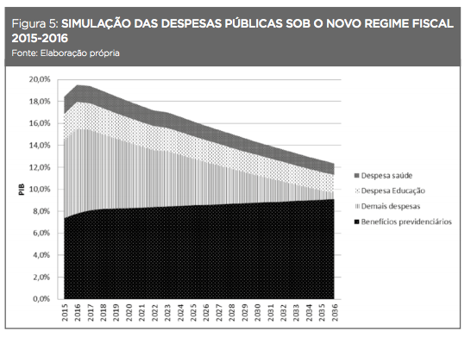
A PEC 55 exigirá elevados cortes na Previdência
https://goo.gl/tQxdLw

Slide 5
PEC 287/2016
DESMONTE DA PREVIDÊNCIA SOCIAL NO BRASIL
PROTEÇÃO AOS FUNDOS FINANCEIROS
PREMISSAS EQUIVOCADAS
CATÁSTROFE FINANCEIRA
DÉFICIT
ONEROSA CAMPANHA DE MÍDIA
O SUPERÁVIT DA SEGURIDADE SOCIAL tem sido tão elevado que anualmente são desvinculados recursos por meio do mecanismo da DRU (Desvinculação de Receitas da União), majorada para 30% em 2016 (PEC 31/2016). Tais recursos são retirados da Seguridade Social e destinados especialmente para o pagamento de juros da dívida pública, que nunca foi auditada, como manda a Constituição.
Notes:
Suspensão pagamento encargos aos rentistas (Bonos Global 2012 e 2030) desde novembro/2008
Proposta soberana de recompra do restante da dívida por no máximo 30% de seu valor nominal
The Economist (23/04/2009): “Sr. Correa parece ser incorruptível (...) gasto público cresceu 71% em 2008, resultado de investimentos em escolas e hospitais”
ESTA É A PROVA DA VIABILIDADE POLÍTICA DA AUDITORIA DA DÍVIDA
ENQUANTO ISSO, O GOVERNO BRASILEIRO RECOMPRA TÍTULOS DA DÍVIDA EXTERNA A 130% DO VALOR DE FACE, EM MÉDIA

Slide 6
FALÁCIA DO ALARDEADO DÉFICIT
O artigo 194 da Constituição Federal é claro ao estabelecer a Seguridade Social como um sistema integrado composto pelas áreas da Saúde, Previdência e Assistência Social.
O artigo 195 trata do financiamento da Seguridade Social por toda a sociedade.
O desmembramento da Previdência afronta a Constituição, que em momento algum diz que seu financiamento seria arcado somente pelas contribuições ao INSS. Essa conta distorcida, que compara somente a contribuição ao INSS com os gastos da Previdência produz a farsa do “déficit” que não existe.
O governo tem se omitido reiteradamente e não apresenta o orçamento da Seguridade Social como deveria.
Notes:
Suspensão pagamento encargos aos rentistas (Bonos Global 2012 e 2030) desde novembro/2008
Proposta soberana de recompra do restante da dívida por no máximo 30% de seu valor nominal
The Economist (23/04/2009): “Sr. Correa parece ser incorruptível (...) gasto público cresceu 71% em 2008, resultado de investimentos em escolas e hospitais”
ESTA É A PROVA DA VIABILIDADE POLÍTICA DA AUDITORIA DA DÍVIDA
ENQUANTO ISSO, O GOVERNO BRASILEIRO RECOMPRA TÍTULOS DA DÍVIDA EXTERNA A 130% DO VALOR DE FACE, EM MÉDIA

Slide 7
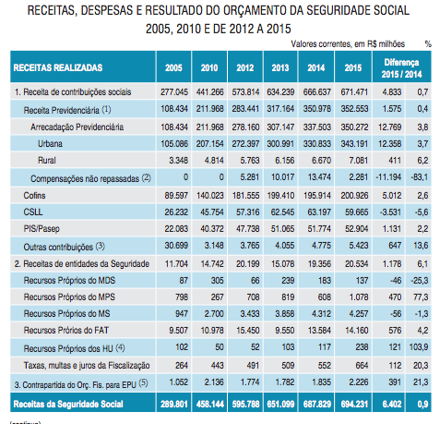
Fonte:
Análise da Seguridade Social 2015 elaborada pela ANFIP

Slide 8
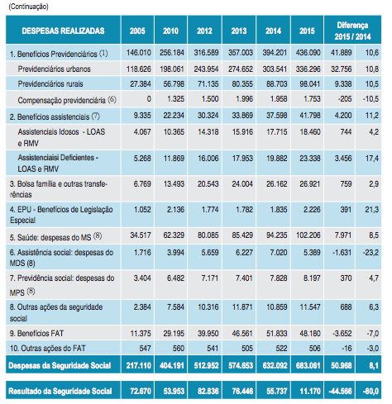
Fonte:
Análise da Seguridade Social 2015 elaborada pela ANFIP

Slide 9
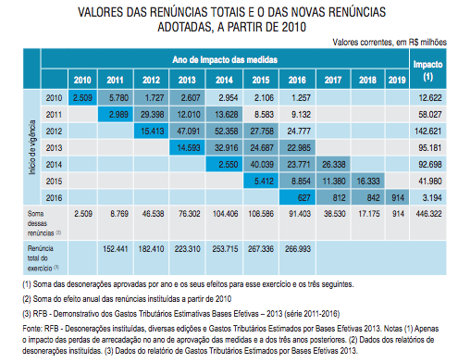
Fonte:
Análise da Seguridade Social 2015 elaborada pela ANFIP

Slide 10
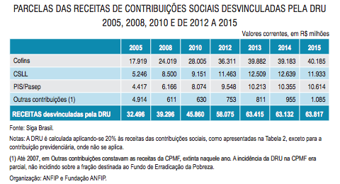
Fonte: Análise da Seguridade Social 2015 elaborada pela ANFIP

Slide 11
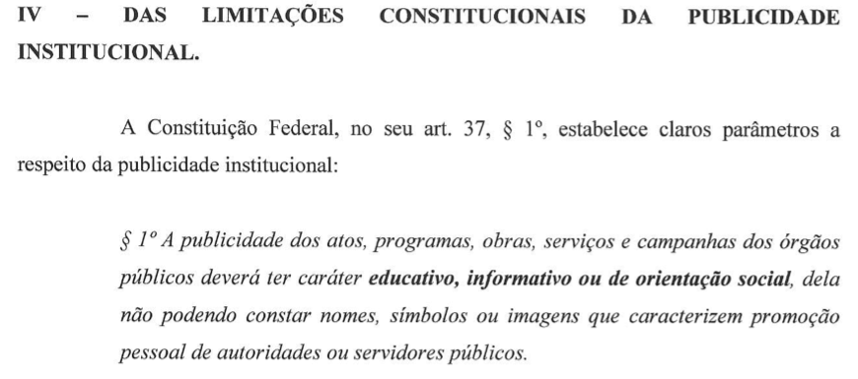
PEC 287/2016: contrarreforma da Previdência
Retirada de direitos dos trabalhadores públicos, privados, urbanos e rurais
Fim do direito à aposentadoria para grande parte da população que não chega aos 65 anos
Garantia de recursos para previdência complementar
Abuso: Propaganda mentirosa do governo fere a Constituição. Entidades impetram Ação Popular:

Slide 12
PEC 287/2016: principais abusos
Exigência de idade mínima para aposentadoria a partir dos 65 (sessenta e cinco) anos para homens e mulheres;
49 (quarenta e nove) anos de tempo de contribuição para ter acesso à aposentadoria integral;
Redução do valor geral das aposentadorias;
Precarização da aposentadoria do trabalhador rural;
Pensão por morte e benefícios assistenciais em valor abaixo de um salário mínimo;
Exclui as regras de transição vigentes;
Impede a cumulação de aposentadoria e pensão por morte;
Elevação da idade para o recebimento do benefício assistencial (LOAS) para 70 anos de idade;
Regras inalcançáveis para a aposentadoria dos trabalhadores expostos a agentes insalubres;
Fim da aposentadoria dos professores

Slide 13
PEC 287/2016: Graves consequências sociais e econômicas
A PEC provocará graves prejuízos:
aos trabalhadores e seus dependentes
às finanças públicas, pois muitas pessoas desistem de contribuir para algo que não terão chance de usufruir
à economia dos municípios, uma vez que a grande maioria sobrevive dos benefícios da previdência social, que superam o repasse do Fundo de Participação dos Municípios (FPM)
Porém, garantirá elevados lucros ao mercado financeiro

Slide 14
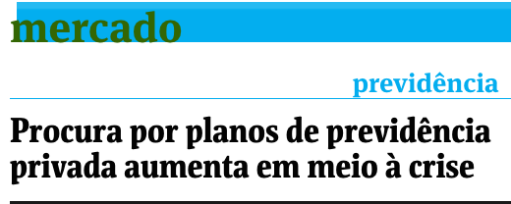
QUEM IRÁ GANHAR COM A PEC 287?
Bancos lucram com FUNDOS DE PENSÃO
PEC dará garantia pública à previdência complementar:

Slide 15
FUNDOS DE PENSÃO:
Déficit de R$84 bilhões em 2016
Fundos precisam de novos clientes
Governo faz propaganda brutal pela aprovação da PEC 287:
Falso discurso de déficit da Previdência Social
Falso discurso de “privilégios”

Slide 17
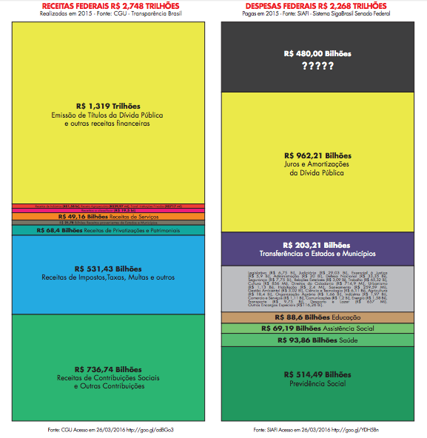
PEC 55 foi aprovada sob alegação de déficit.
QUANDO COMPUTADAS TODAS AS CONTAS NÃO HÁ DEFICIT.
SOBRARAM R$ 480 bilhões em 2015
Juros e amortizações da dívida: gasto mais relevante (42,43%)
Dívida consumiu não somente receitas financeiras, mas também outras receitas orçamentárias, retirando recursos de áreas essenciais

Slide 18
PARADOXO BRASIL
9ª Maior Economia Mundial IMENSAS POTENCIALIDADES ABUNDÂNCIA Maior reserva de Nióbio do mundo Terceira maior reserva de petróleo Maior reserva de água potável do mundo Maior área agriculturável do mundo Riquezas minerais diversas e Terras Raras Riquezas biológicas: fauna e flora Extensão territorial e mesmo idioma Clima favorável, recorde de safra Potencial energético, industrial e comercial Riqueza humana e cultural Reservas Internacionais US$375 Bi R$ 1 Trilhão esterilizados no Banco Central R$ 480 bilhões de “sobra” em 2015 e R$ 268 bilhões em 2016 Dívida Ecológica histórica Potencial de arrecadação tributária | CENÁRIO 2015-2017 ESCASSEZ CRISES Econômica seletiva Desindustrialização Queda da atividade comercial Desemprego Perdas salariais Privatizações Encolhimento do PIB Social Política Ambiental AJUSTE FISCAL: Corte de investimentos e gastos sociais; aumento de tributos para a classe média e pobre; privatizações CRESCIMENTO ACELERADO DA DÍVIDA PÚBLICA = CRISE FISCAL
Notes:
Suspensão pagamento encargos aos rentistas (Bonos Global 2012 e 2030) desde novembro/2008
Proposta soberana de recompra do restante da dívida por no máximo 30% de seu valor nominal
The Economist (23/04/2009): “Sr. Correa parece ser incorruptível (...) gasto público cresceu 71% em 2008, resultado de investimentos em escolas e hospitais”
ESTA É A PROVA DA VIABILIDADE POLÍTICA DA AUDITORIA DA DÍVIDA
ENQUANTO ISSO, O GOVERNO BRASILEIRO RECOMPRA TÍTULOS DA DÍVIDA EXTERNA A 130% DO VALOR DE FACE, EM MÉDIA

Slide 19
O QUE SEPARA A
REALIDADE DE ABUNDÂNCIA DO
CENÁRIO DE ESCASSEZ
MODELO ECONÔMICO CONCENTRADOR DE RENDA E RIQUEZA
POLÍTICA MONETÁRIA SUICIDA
MODELO TRIBUTÁRIO REGRESSIVO
SISTEMA DA DÍVIDA
Ajuste Fiscal
Privatizações
Contrarreformas
Esquemas que geram dívidas

Slide 20
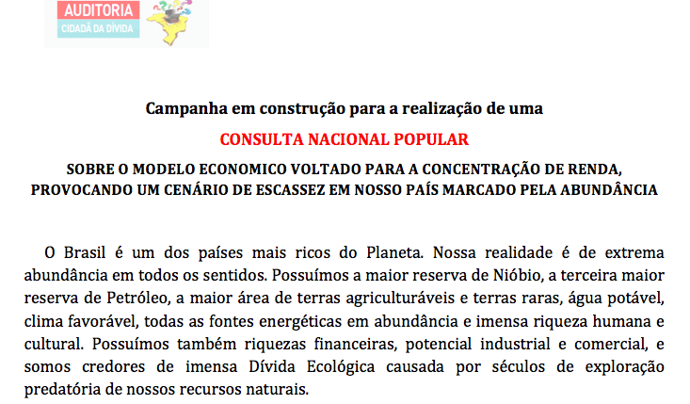
É URGENTE MOBILIZAR A SOCIEDADE E REDIRECIONAR O MODELO ECONÔMICO

Slide 21
POLÍTICA MONETÁRIA SUICIDA
Banco Central:
“Controle inflacionário” mascarado por instrumentos que não controlam a inflação brasileira:
Juros elevadíssimos
Restrição da base monetária (operações compromissadas), provocando escassez de recursos para investimentos
“Swap cambial” ilegais geram prejuízos de centenas de bilhões para o BC e lucros para bancos e empresas
Transferência de recursos para o setor financeiro
Crescimento brutal da Dívida Pública
A Dívida Pública tem sido a justificativa para todos os projetos que suprimem direitos sociais: PLP 257; PEC 55/241; PEC da DRU e DREM

Slide 22
MODELO TRIBUTÁRIO REGRESSIVO
CARGA TRIBUTÁRIA MÉDIA de 36% do PIB, mas alcança 59% para quem ganha até 2 salários mínimos. 0,5% da população ativa concentra 43% de toda riqueza declarada em bens e ativos financeiros.
PRINCÍPIOS TRIBUTÁRIOS DESRESPEITADOS: Capacidade Contributiva; Progressividade
CONCENTRAÇÃO DA ARRECADAÇÃO: Esfera Federal (71,8%), Estadual (22,7%), Municipal (5,5 %)
DISTORÇÕES
Privilégios: Baixa tributação sobre lucros exorbitantes, fortunas, heranças, latifúndios, rentistas, bens supérfluos de luxo. Isenções sobre exportações, distribuição de lucros e remessas para o exterior.
Aberrações: Dedução dos juros sobre o capital próprio; impunibilidade.
SONEGAÇÃO FISCAL
Necessidade de fortalecimento da Administração Tributária
Notes:
Suspensão pagamento encargos aos rentistas (Bonos Global 2012 e 2030) desde novembro/2008
Proposta soberana de recompra do restante da dívida por no máximo 30% de seu valor nominal
The Economist (23/04/2009): “Sr. Correa parece ser incorruptível (...) gasto público cresceu 71% em 2008, resultado de investimentos em escolas e hospitais”
ESTA É A PROVA DA VIABILIDADE POLÍTICA DA AUDITORIA DA DÍVIDA
ENQUANTO ISSO, O GOVERNO BRASILEIRO RECOMPRA TÍTULOS DA DÍVIDA EXTERNA A 130% DO VALOR DE FACE, EM MÉDIA

Slide 23
Evidência revelada pela Auditoria Cidadã
“SISTEMA DA DÍVIDA”
Utilização do endividamento como mecanismo de subtração de recursos e não para o financiamento dos Estados
Se reproduz internacionalmente e internamente, em âmbito dos estados e municípios: CRISE EM DIVERSOS ENTES FEDERADOS BRASILEIROS
Dívidas sem
contrapartida
Maior beneficiário:
Setor financeiro
Mecanismos que Geram Dívida
Interferência do FMI
Privilégios Legais, Políticos, Financeiros e Econômicos
Influência do Poder Financeiro
Salvamento Bancário
Sistema da Dívida
Notes:
Suspensão pagamento encargos aos rentistas (Bonos Global 2012 e 2030) desde novembro/2008
Proposta soberana de recompra do restante da dívida por no máximo 30% de seu valor nominal
The Economist (23/04/2009): “Sr. Correa parece ser incorruptível (...) gasto público cresceu 71% em 2008, resultado de investimentos em escolas e hospitais”
ESTA É A PROVA DA VIABILIDADE POLÍTICA DA AUDITORIA DA DÍVIDA
ENQUANTO ISSO, O GOVERNO BRASILEIRO RECOMPRA TÍTULOS DA DÍVIDA EXTERNA A 130% DO VALOR DE FACE, EM MÉDIA

Slide 24
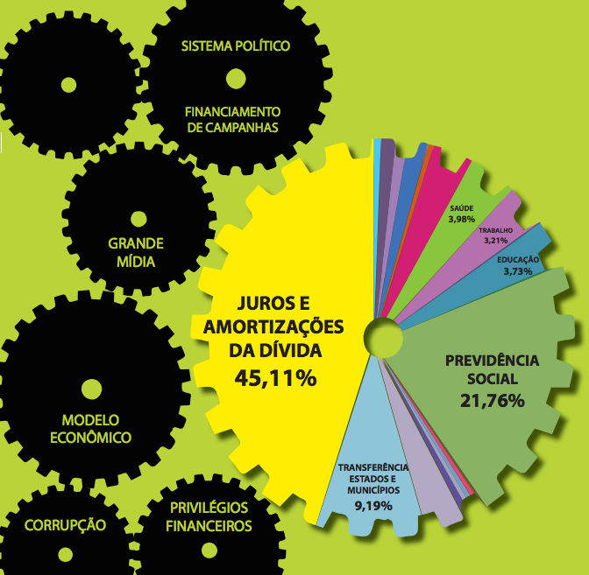
“Sistema da Dívida”
Como opera
Modelo Econômico
Privilégios Financeiros
Sistema Legal
Sistema Político
Corrupção
Grande Mídia
Organismos Internacionais
Dominação financeira e graves consequências sociais
Notes:
Suspensão pagamento encargos aos rentistas (Bonos Global 2012 e 2030) desde novembro/2008
Proposta soberana de recompra do restante da dívida por no máximo 30% de seu valor nominal
The Economist (23/04/2009): “Sr. Correa parece ser incorruptível (...) gasto público cresceu 71% em 2008, resultado de investimentos em escolas e hospitais”
ESTA É A PROVA DA VIABILIDADE POLÍTICA DA AUDITORIA DA DÍVIDA
ENQUANTO ISSO, O GOVERNO BRASILEIRO RECOMPRA TÍTULOS DA DÍVIDA EXTERNA A 130% DO VALOR DE FACE, EM MÉDIA

Slide 25
Fonte: Banco Central - Nota para a Imprensa - Política Fiscal - Quadro 35.

Slide 26
Década de 70:
dívida da ditadura
Década de 80:
Elevação ilegal das taxas de juros
Estatização de dívidas privadas
Década de 90:
Plano
Brady
Pagamento antecipado ao FMI e resgates com ágio
Fonte: Banco Central - Nota para a Imprensa - Setor Externo - Quadro 51 e Séries Temporais - BC

Slide 27
Qual tem sido o papel da dívida pública?
Historicamente, não tem funcionado como instrumento de financiamento:
“dívida” herdada de Portugal: o dinheiro nunca chegou aqui
Auditoria feita por Getúlio Vargas provou que apenas 40% do estoque estava documentado por contratos
Década de 70: contratos disponibilizados à CPI (2009/2010) não comprovam nem 20% da evolução do estoque da dívida externa com bancos privados internacionais nessa fase da Ditadura Militar
Década de 80: dívidas do setor privado (nacional e internacional instalado no país) foram transferidas a cargo do Banco Central do Brasil
1992: Suspeita de prescrição
1994: Plano Brady em Luxemburgo
Utilização dos títulos Brady como moeda para comprar empresas privatizadas
Trocas sucessivas e transformações de dívida externa em interna
Juros elevadíssimos e mecanismos financeiros que geram dívida: remuneração sobra caixa dos bancos, swap cambial, contabilização de juros como se fosse amortização, anatocismo, prejuízos do Banco Central...
Notes:
Suspensão pagamento encargos aos rentistas (Bonos Global 2012 e 2030) desde novembro/2008
Proposta soberana de recompra do restante da dívida por no máximo 30% de seu valor nominal
The Economist (23/04/2009): “Sr. Correa parece ser incorruptível (...) gasto público cresceu 71% em 2008, resultado de investimentos em escolas e hospitais”
ESTA É A PROVA DA VIABILIDADE POLÍTICA DA AUDITORIA DA DÍVIDA
ENQUANTO ISSO, O GOVERNO BRASILEIRO RECOMPRA TÍTULOS DA DÍVIDA EXTERNA A 130% DO VALOR DE FACE, EM MÉDIA

Slide 28
O que explica o crescimento da dívida ?
Elevadíssimas taxas de juros: praticadas sem justificativa técnica, jurídica, econômica ou política, configurando-se uma transferência de renda e receita ao setor financeiro privado;
A ilegal prática do anatocismo: incidência contínua de juros sobre juros, que promove a multiplicação da dívida por ela mesma;
A irregular contabilização de juros como se fosse amortização da dívida, burlando-se o artigo 167, III, da Constituição Federal
As escandalosas operações de swap cambial realizadas pelo Banco Central, que correspondem à garantia do risco de variação do dólar paga pelo BC principalmente aos bancos e a grandes empresas nacionais e estrangeiras, provocando prejuízo de centenas de bilhões em 2014/2015;
Remuneração da sobra do caixa dos bancos por meio das “operações compromissadas”, realizadas pelo BC com os bancos, sem a devida transparência. Estima-se gasto de pelo menos R$200 bilhões em 2015.
O ajuste fiscal e os cortes devem ser feitos nos juros abusivos
“O Banco Central está suicidando o Brasil”
http://www.gazetadopovo.com.br/opiniao/artigos/o-banco-central-esta-suicidando-o-brasil-dh5s162swds5080e0d20jsmpc
Notes:
Suspensão pagamento encargos aos rentistas (Bonos Global 2012 e 2030) desde novembro/2008
Proposta soberana de recompra do restante da dívida por no máximo 30% de seu valor nominal
The Economist (23/04/2009): “Sr. Correa parece ser incorruptível (...) gasto público cresceu 71% em 2008, resultado de investimentos em escolas e hospitais”
ESTA É A PROVA DA VIABILIDADE POLÍTICA DA AUDITORIA DA DÍVIDA
ENQUANTO ISSO, O GOVERNO BRASILEIRO RECOMPRA TÍTULOS DA DÍVIDA EXTERNA A 130% DO VALOR DE FACE, EM MÉDIA

Slide 29
Dívidas geradas por mecanismos financeiros e benesses tributárias, e não por gastos sociais
No período de 2003 a 2015, acumulamos “superávit primário” de R$ 824 bilhões, ou seja, as receitas “primárias” (constituídas principalmente pela arrecadação de tributos) foram muito superiores aos gastos sociais, tendo essa montanha de dinheiro sido reservada para o pagamento da questionável dívida pública. Apesar do contínuo corte de investimentos sociais imprescindíveis à população, a dívida pública se multiplicou, no mesmo período, de R$ 839 bilhões ao final de 2002 para quase R$ 4 TRILHÕES ao final de 2015.
A contínua geração de “dívida pública” devido aos prejuízos do BC, juros elevadíssimos, swap cambial, remuneração da sobra de caixa, emissão de dívida para pagar juros etc. aliado à queda de arrecadação devido a desonerações, falta de investimento na administração tributária e modelo tributário regressivo levam ao descompasso fiscal.
Fonte: http://www.bcb.gov.br/htms/infecon/seriehistdivliq-p.asp
Fonte: http://www.bcb.gov.br/ftp/notaecon/ni201609pfp.zip , Tabela 36
Notes:
Suspensão pagamento encargos aos rentistas (Bonos Global 2012 e 2030) desde novembro/2008
Proposta soberana de recompra do restante da dívida por no máximo 30% de seu valor nominal
The Economist (23/04/2009): “Sr. Correa parece ser incorruptível (...) gasto público cresceu 71% em 2008, resultado de investimentos em escolas e hospitais”
ESTA É A PROVA DA VIABILIDADE POLÍTICA DA AUDITORIA DA DÍVIDA
ENQUANTO ISSO, O GOVERNO BRASILEIRO RECOMPRA TÍTULOS DA DÍVIDA EXTERNA A 130% DO VALOR DE FACE, EM MÉDIA

Slide 30
Crise Fiscal tem sido a justificativa para projetos que cortam direitos sociais para destinar recursos para a dívida
PEC 241/2016 (PEC 55 no Senado): congela por 20 anos as despesas primárias para destinar recursos para a dívida e para empresas estatais não dependentes (goo.gl/YmMe8m e https://goo.gl/B2L1pT )
PLP 257/2016 (PL 54 no Senado): desmonte do estado brasileiro para servir ao pagamento da dívida (http://goo.gl/yCCpue)
PEC 143/2015 e 31/2016: aumento da DRU para 30% e criação da DREM, representam a morte do SUS (http://goo.gl/3X9LVf)
PEC 287/2016 contrarreforma da Previdência: aumenta idade para aposentadoria e subtrai direitos (http://goo.gl/uu9Opc)
Reforma Administrativa: Lei 13341/2016
PRIVATIZAÇÕES: LEI 13334/2016

Slide 31
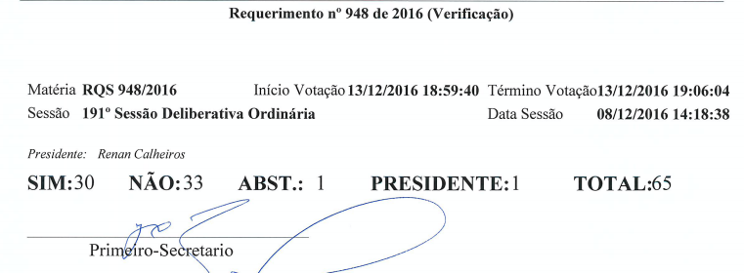
PLS 204 de 10/05/2016
de autoria do Senador José Serra
EM 13/12/2016 NÃO CONSEGUIRAM APROVAR:

Slide 32
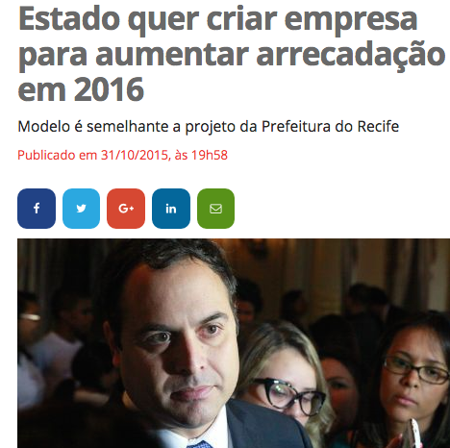
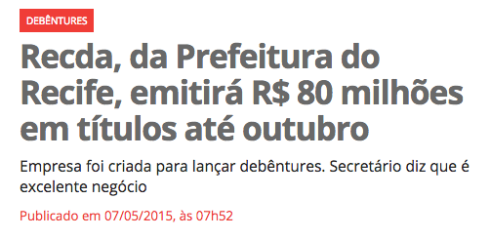
EMPRESAS ESTATAIS NÃO DEPENDENTES
sendo criadas em diversos estados e municípios
PBH Ativos S/A
CPSEC – Estado de São Paulo
InvestPOA
Recda
Outros

Slide 33
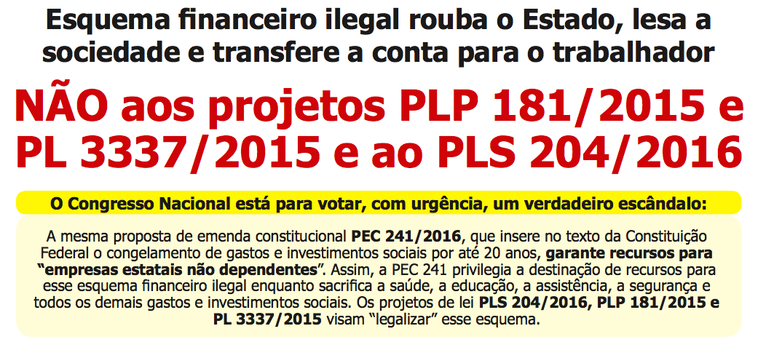
EC 95: Favorecimento a esquema financeiro fraudulento
“§ 6º Não se incluem na base de cálculo e nos limites estabelecidos neste artigo:
(...)
IV - despesas com aumento de capital de empresas estatais não dependentes.”

Slide 34
ESQUEMA ILEGAL. PLS 204/2016 VISA LEGALIZAR. NECESSIDADE DE REPRESENTAR AOS ÓRGÃOS DE CONTROLE
Organizar grupo de advogados e colaboradores
Elaborar modelo para representação
Relatórios elaborados por Eulália Alvarenga (PBH Ativos S/A)
https://drive.google.com/file/d/0B4876KbhMtioWGtPVnc5ZHdKMEU/view?pref=2&pli=1
Relatório complementar sobre as ilegalidades:
https://drive.google.com/file/d/0B4876KbhMtiod1RCbndQaXJoR2x4LVdFYl9GZVh5MFpTdndB/view
Relatório elaborado por João Pedro Casarotto (InvestPoa)
http://www.febrafite.org.br/as-inavalidezes-juridica-e-social-das-sociedades-de-economia-mista-geradoras-de-ativos-estatais/

Slide 35
CRISE DAS FINANÇAS DOS ESTADOS
CRISE FISCAL devido às condições abusivas do refinanciamento pela União (Lei 9.496/97)
Lei Complementar 148/2014 não chegou a ser aplicada
Estados questionaram aplicação de juros compostos
STF chegou a conceder 12 liminares, acatando a tese questionada pelos Estados
Súmula 121 do STF: “É vedada a capitalização de juros, ainda que expressamente convencionada.”
Dívida dos Estados estaria zerada e ainda teriam crédito a receber
STF não decidiu. Devolveu para “acordo” político entre Estados, Governo Federal e Congresso
PLP 257
Câmara chegou a aliviar o projeto inicial
Senado agravou as condições e acrescentou mais exigências
Câmara rejeitou parcialmente, mas Temer vetou todo o projeto para exigir a imposição de ajuste fiscal rigoroso de Meireles
NOVELA QUE EXIGE AUDITORIA http://www.auditoriacidada.org.br/blog/2016/12/23/novela-da-divida-dos-estados-demanda-urgentemente-uma-completa-auditoria/

Slide 36
DÍVIDA DOS ESTADOS COM A UNIÃO
1999 a 2014
VALOR TOTAL REFINANCIADO | R$ 112,18 bilhões
PAGAMENTOS EFETUADOS | R$ 246 bilhões
SALDO DEVEDOR EM 2014 | R$ 422 bilhões
Fontes: Saldo inicial obtido da Tabela fornecida pelo Tesouro Nacional à CPI. Pagamentos efetuados e Saldo devedor obtidos do Balanço Geral da União.

Slide 37
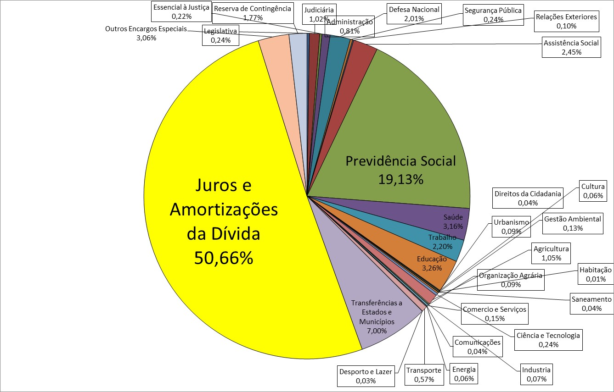
Orçamento Geral da União (Projetado para 2017) Total R$ 3,399 trilhões
Previsão sujeita à análise do Congresso Nacional e aos cortes em 2017
Fonte: http://www.camara.leg.br/internet/comissao/index/mista/orca/orcamento/OR2017/proposta/2_VolumeI.pdf pág 161

Slide 38
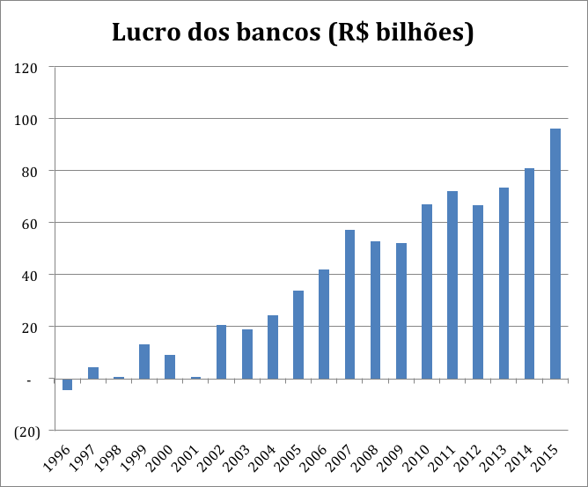
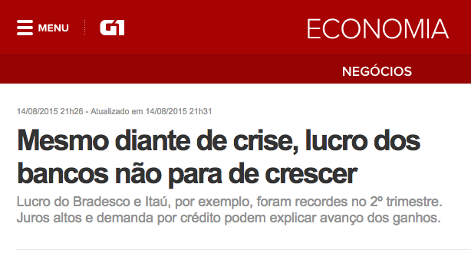
Quem ganha?
Fonte: http://www4.bcb.gov.br/top50/port/top50.asp

Slide 39
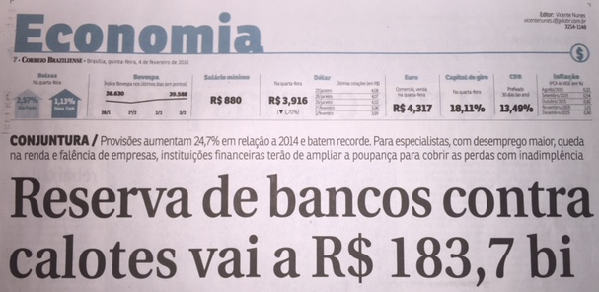
Em 2015, apesar da desindustrialização, da queda no comércio, do desemprego e da retração do PIB em quase 4% o LUCRO DOS BANCOS foi 20% superior ao de 2014, e teria sido 300% maior não fossem as exageradas provisões que reduzem seus lucros tributáveis:

Slide 40
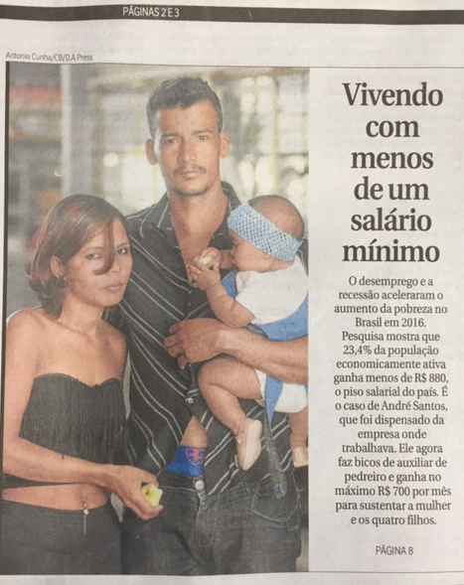
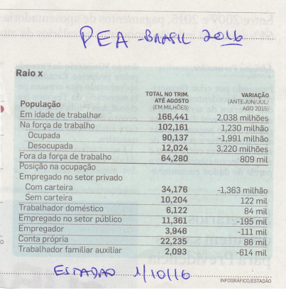
DESEMPREGO RECORDE E SUB-EMPREGO
23,4 % da população ativa vive com menos de 1 salário mínimo.
Correio Braziliense de 12/07/2016

Slide 41
AUDITORIA DA DÍVIDA
Prevista na Constituição Federal de 1988
Plebiscito popular ano 2000: mais de seis milhões de votos
AUDITORIA CIDADÃ DA DÍVIDA
www.auditoriacidada.org.br
CPI da Dívida Pública
Passo importante, mas ainda não significa o cumprimento da Constituição
Notes:
41

Slide 42
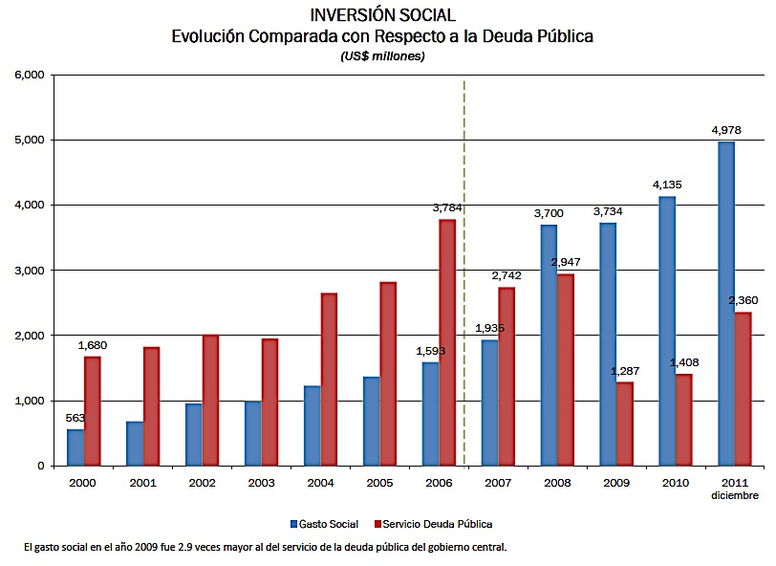
EQUADOR: MUDANÇA APÓS A AUDITORIA DA DÍVIDA
PEC 55 (241) IMPEDIRÁ AVANÇO DE IVESTIMENTOS SOCIAIS
.

Slide 43
ESTRATÉGIAS DE AÇÃO
CONHECIMENTO DA REALIDADE
MOBILIZAÇÃO SOCIAL CONSCIENTE
AÇOES CONCRETAS
Repudiar a PEC 287/2016
Consulta Nacional Popular para popularizar o conhecimento sobre o modelo econômico e suas máscaras que favorecem o setor financeiro nacional e internacional
Frente Parlamentar Mista para realizar Auditoria da Dívida com Participação Social
Participação em NÚCLEOS da Auditoria da Dívida Pública e no CURSO
Reivindicar a AUDITORIA DA DÍVIDA COM PARTICIPAÇÃO CIDADÃ para desmascarar o “Sistema da Dívida” e redirecionar a aplicação dos recursos
Sair do cenário de escassez para viver a realidade de abundância, garantindo vida digna para todas as pessoas.

Slide 44
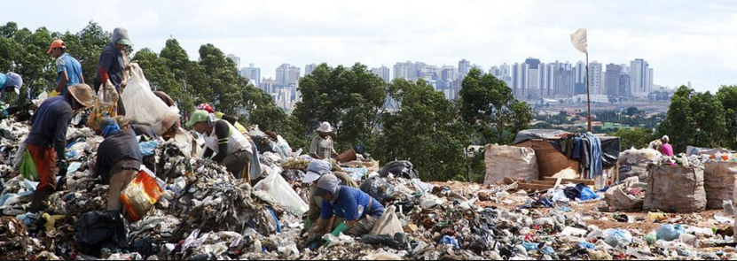
A apenas 15 quilômetros do Palácio do Planalto, centenas de brasileiros e brasileiras, inclusive idosos e crianças, disputam o lixo de Brasília para sobreviver. Isso é consequência do Sistema da Dívida. É urgente sairmos desse cenário de escassez.
Muito grata
Maria Lucia Fattorelli
www.auditoriacidada.org.br
www.facebook.com/auditoriacidada.pagina

